Slide 1
Kafka Architecture

Slide 2
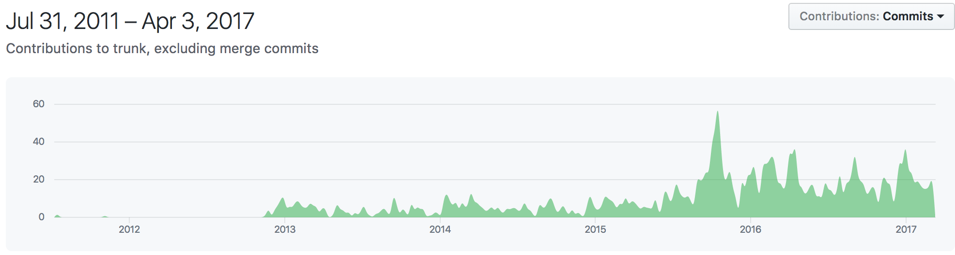
http://kafka.apache.org/

Slide 3
Propriétés de Kafka ?
Solution haut débit qui supporte un un volume important d’événements
Traitement en temps réel des flux pour générer de nouveaux flux
Latence plus faible que les middleware de messages traditionnels (JMS)
Tolérance aux pannes

Slide 4
Performance Kafka
2 millions d’écrtures / seconde sur 3 machines :
Intel Xeon 2.5GHz avec 6 cœurs
6 disques SATA 7200 RPM
32Go RAM
1Gb Ethernet
Débit constant dans la durée

Slide 5
Performance Kafka
Ecriture rapide
Les écritures de données sur disque vont d’abord sur le cache disque – RAM
Lecture rapide
Mise en œuvre de l’API sendfile qui transfère de manière efficace les données du cache vers le réseau

Slide 6
Les concepts Kafka
Topics
Partitions
Replicas
Offsets
Producteurs
Brokers
Consommateurs

Slide 7
Kafka : Vue globale
Les producteurs écrivent dans les brokers
Les consommateurs lisent les données à partir des brokers
Topics
Les données sont stockées dans les topics
Les topics sont découpés en partitions
Les partitions sont répliquées

Slide 8
Kafka : Vue globale
Zookeeper
Election deu contrôleur
Liste de sbrokers
Configuration des topcis
Quotas

Slide 9
Topics
Purge
Sur la base d’un délai en jours
D’une taille en octet

Slide 10
Partitions
Un topic est un ensemble de partitions
Une partition est une séquence ordonnée et immuable de messages

Slide 11
Partitions
Le nombre de partitions est paramétrable
Le nombre de partitions détermine le parallélisme de lecture sur un topic
Nombre de partition > Nombre de consommateurs dans un groupe alors certains consommateurs liront à partir de plus d’une partition.

Slide 12
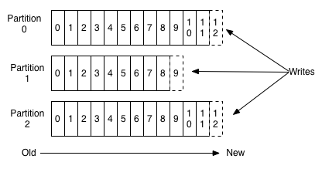
Partitions offsets
Pour un topic, les consommateurs d’un « consumer group » maintiennent un pointeur (offset, partition)
Consumer group C1

Slide 13
Replicas
Jouent le rôle de backup
Les replicas ne sont jamais lus ou écrits
Il n’améliore donc pas les performance de lecture / écriture

Slide 14
Configuration type Kafka
Kafka
1 broker instance par noeud
4-core Intel Xeon
64 GB RAM dont 4GB pour le broker et 60GB pour le cache système
Disques à 7200 RPM
1 GB Ethernet
Zookeeper
Disque SSD

Slide 15
Kafka Streams & Record
Stream
Record

Slide 16
Topologie Kafka Streams : Streams & Tables
KStreamBuilder builder = new KStreamBuilder();
KStream<…> stream1 = builder.stream("Topic1");
KStream<…> stream2 = builder.stream("Topic2);
KStream<…> stream3 = stream1.join(stream2, …);
KStream<…> stream4 = stream3.filter((key, value) -> value != null));
Ktable<…> ktable = stream4.count(…)
ktable.to("Topic3")

